Slide 1
Dinghy (Jolle) Projektet
Datatekniker
Mattias Kallsäby, Alexander Örneskans, Björn Paulström, Niklas Lundborg
Tekniska Fysiker
Fredrik Ödmark, David Ragnarsson, Jesper Wälivaara

Slide 2
Innehåll
Bakgrund och teori
Hårdvaran
Mjukvaran
Sammanfattning och om framtiden

Slide 3
Målet med projektet
Samla in ny typ av data för vad som händer under ytan på en jolle.
Notes:
Genom att mäta vattnets tryck på roder kan vi ur ett nytt perspektiv analysera vilka krafter som påverkar båten. Om vi vet vad som händer under vattenytan kan vi få bättre förståelse för och förbättra våra segelkunskaper.

Slide 4
Bakgrund och Teori

Slide 5
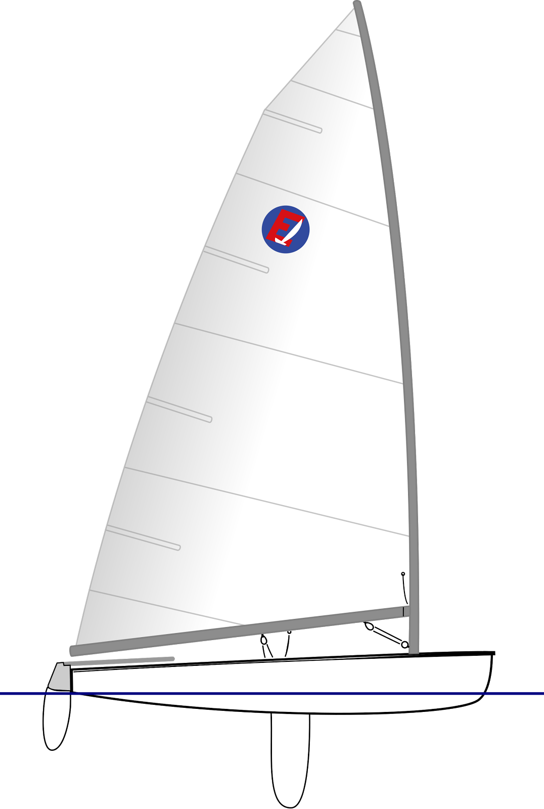
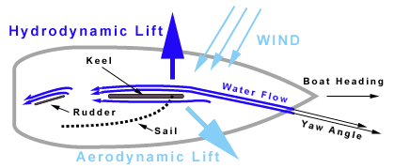
Seglingsteori
Notes:
Det första vi behövde göra när vi fick det här projektet var, som med alla andra projekt, att läsa på och forska mer om ämnet. Eftersom jag var den enda som visste hur man seglade så fick jag den uppgiften. Jag upplevde själv att även om jag hade seglat i flera år så fanns det mycket som jag inte riktigt förstod eller visste hur det fungerar just då.
Hur många av er har seglat? Vad har ni seglat för båtar?
Jag har själv seglat en Laser och det första man får lära sig när man sätter sig i en sån är att såna båtar är extremt känsliga. De kan tippa vid minsta felbeslut. Det händer fortfarande ska jag säga…
Det jag vill komma fram till är att konsten att segla får man bara genom att försöka och genom att lära sig av sina misstag. Detta kan ta allt från en sommar till flera år, speciellt ifall man vill lära sig alla de små detaljerna inom kappsegling osv.
En segelbåt består, som ni kan se på bilden till höger, utav ett segel som är fastsatt i en mast och en bom. Den har även ett roder som man styr med och ett centerbord som finns till för att båten inte ska driva och på större båtar brukar de även ha en tyngd på så båten inte ska kapsejsa.
Fysiken bakom seglingen kan sammanfattas som två vingar, som på flygplan ungefär. Fast där ena vingen är ovanför ytan (seglet) och det andra är under ytan (centerbordet). Varför segelbåtar inte flyger uppe i luften är då för att de två vingarna motverkar varandra så att den resulterande kraften är den som går framåt, och för att de åker på vattnet…

Slide 6
Vår tanke och lösning
Nytänkande
Skapa ett hjälpmedel
Informera användaren i realtid
Notes:
Våra tankar och idéer är då att skapa något helt nytt. Att sätta på sensorer som vindmätare i masten på en mindre segelbåt (där masten är avtagbar) är helt oanvändbart. Därför ville vi testa att mäta saker under ytan istället. Eftersom segelbåtens två vingar motverkar varandra borde vi kunna få ut väldigt spännande data därifrån. Däribland båtens riktning, vindens riktning mm.
Det vi vill göra med vår lösning är att vidareutveckla den till dess fulla potential och förhoppningsvis bli något som kan användas av de som vill lära sig segla, både för de som precis börjat till de som vill lära sig ännu mer. I dagsläget har vi konstruerat ett grundsystem för just den uppgiften. Ifall denna prototyp byggs på för framtiden tror vi att den skulle kunna hjälpa folk att lära sig segla både bättre och snabbare.

Slide 7
Dinghy Projektet
Primära
Färdriktning
Differential trycksensor
Loggning av data
Sekundära
Hastighet
Vinkelhastigeter
Position (2.5 cm)
Kul om vi hinner med
Realtids feedback
Minst Viktiga
NMEA

Slide 8
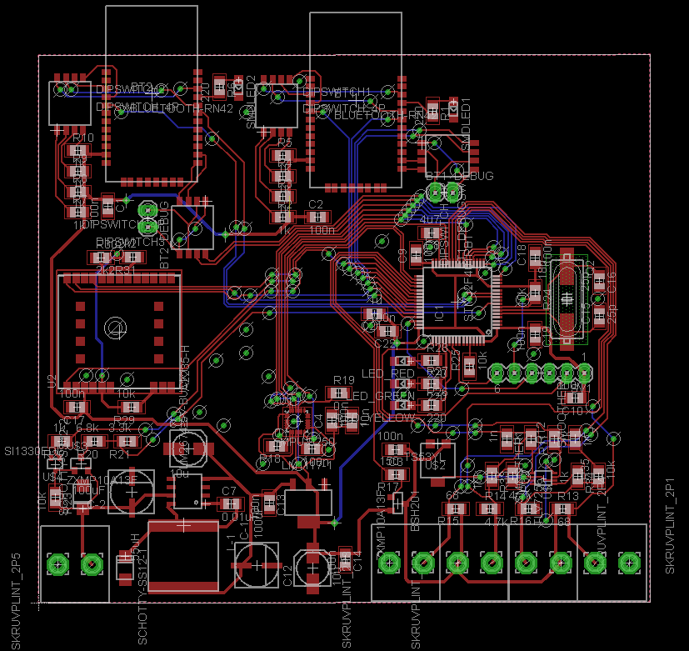
H Hårdvara

Slide 9
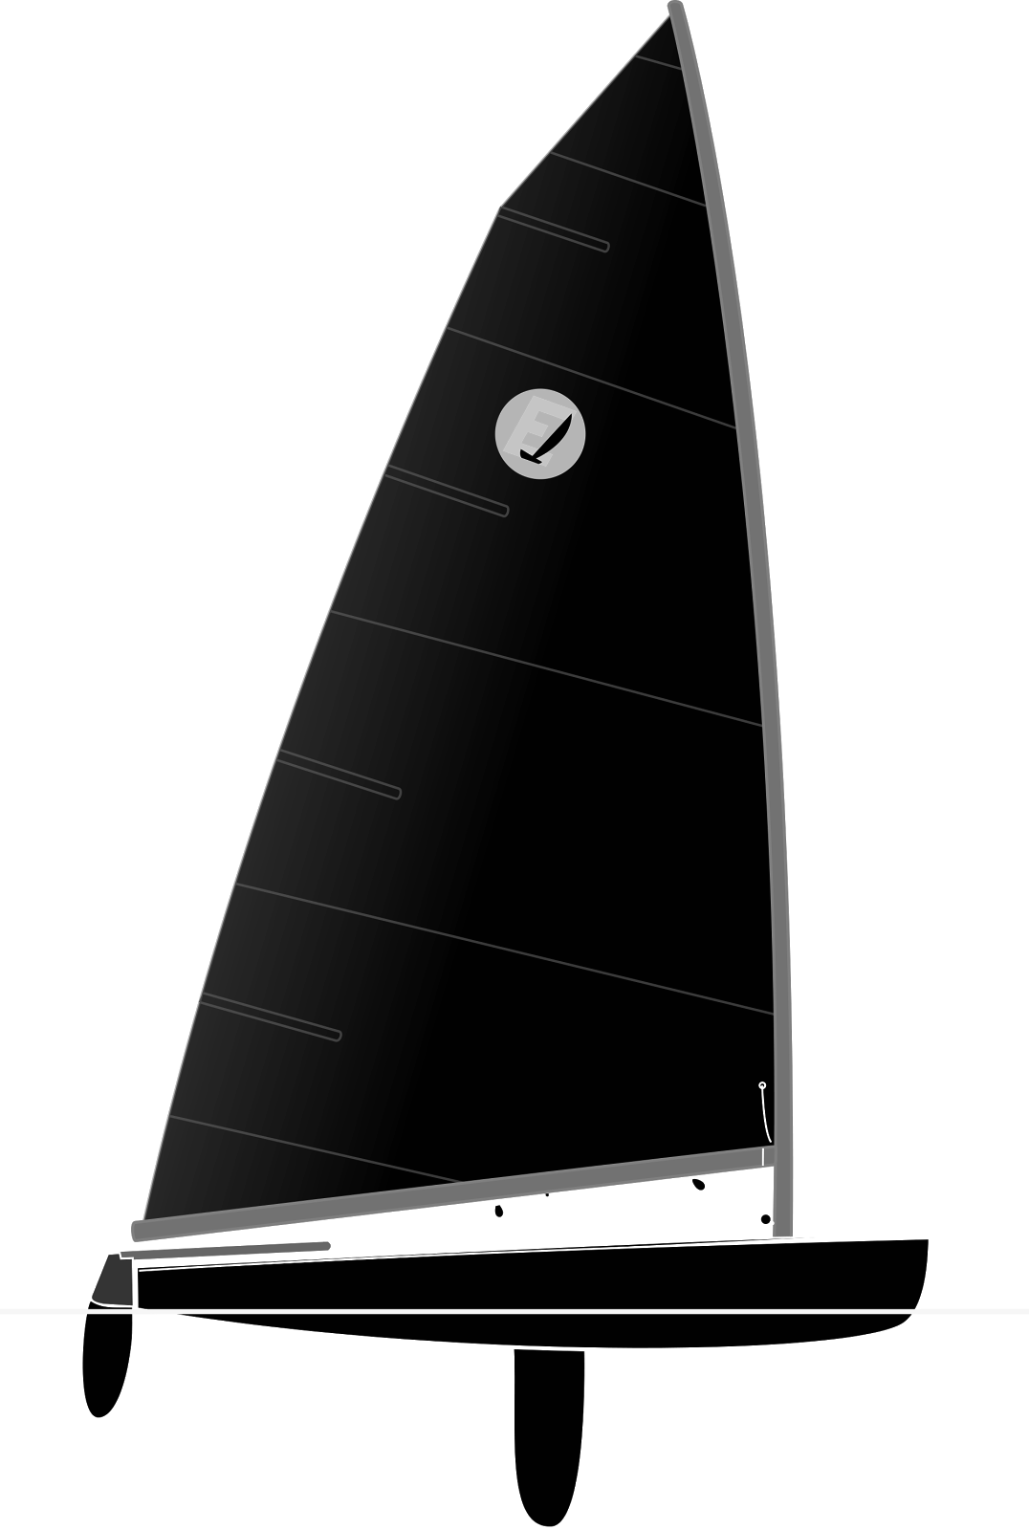
Hårdvara
3 Noder:
Moderkort
Centerbord
Roder
Notes:
Vårat nuvarande system består av 3 separata noder. Moderkortet vilket är huvudnoden i systemet. Sen har vi sensor noderna
Centerbordet och Rodret. Sensor noderna samlar in relevant data och skickar det till moderkortet. Moderkortet skickar den här
datan och lite annan information vidare till en android telefon, där den används i våran app. Alla noder i systemet kommunicerar via bluetooth.

Slide 10
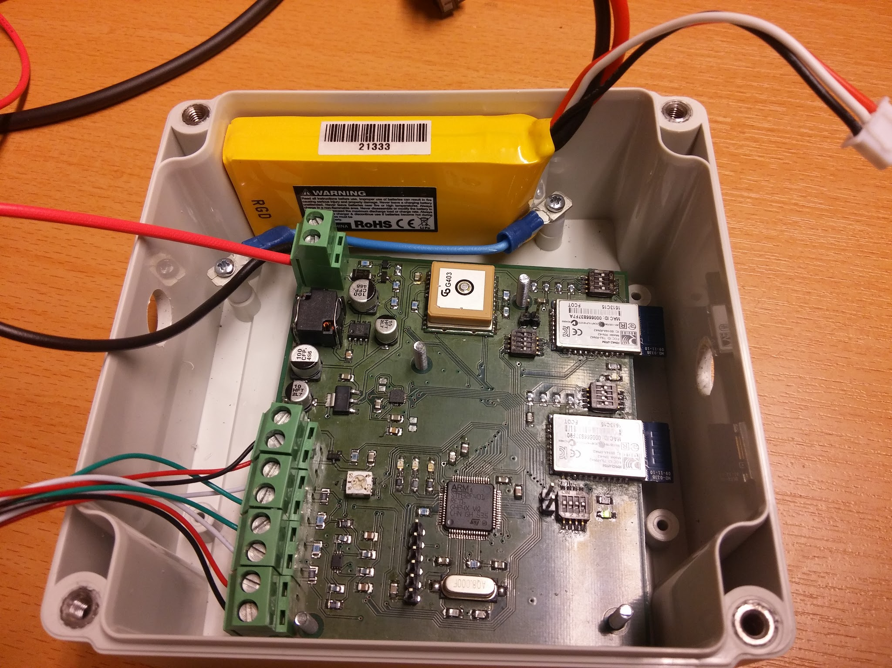
Moderkort
GPS
IMU
Optosensor
Notes:
På moderkortet så finns det ett par viktiga delar. Sett här så har vi en GPS modul.
GPS modulen ger oss möjligheten att under seglingens gång logga data om vart ute på vattnet vi befinner oss.
Sen har vi en så kallad “IMU” vilket står för Inertial Measurement Unit. Det är ett litet chip som gör det möjligt att mäta acceleration samt rotation i tre dimensioner.
Med IMUn så kan vi då till exempel spara data på hur mycket båten lutar i sidled. Utöver det här så kan man även i mjukvara kombinera datan från IMUn och GPSen.
Då man kombinerar datan så ger det oss en ökad precision på positionsmätningar, jämfört med då man bara använder GPS. Så det finns klara fördelar med att ha med båda två på samma kort.
Inom projektet så hade vi ett behov av att mäta vilket höjdläge centerbordet är i.
För att göra detta så har vi ett konstruerat en lösning som använder sig av optosensorer.

Slide 11
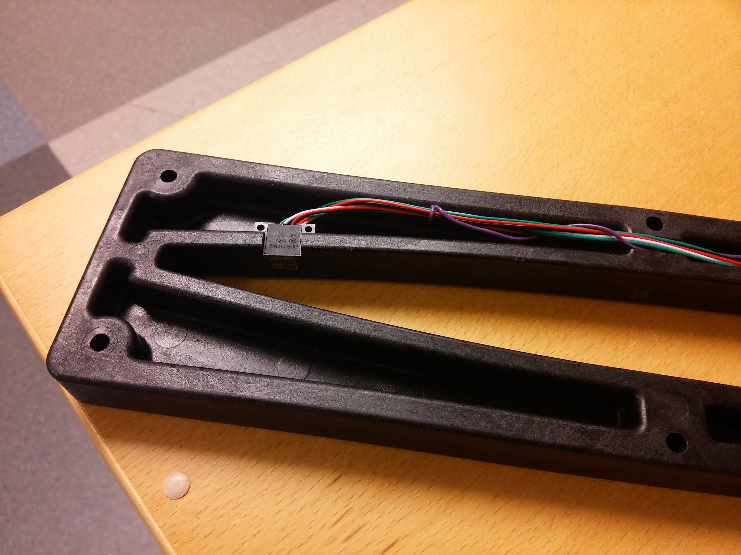
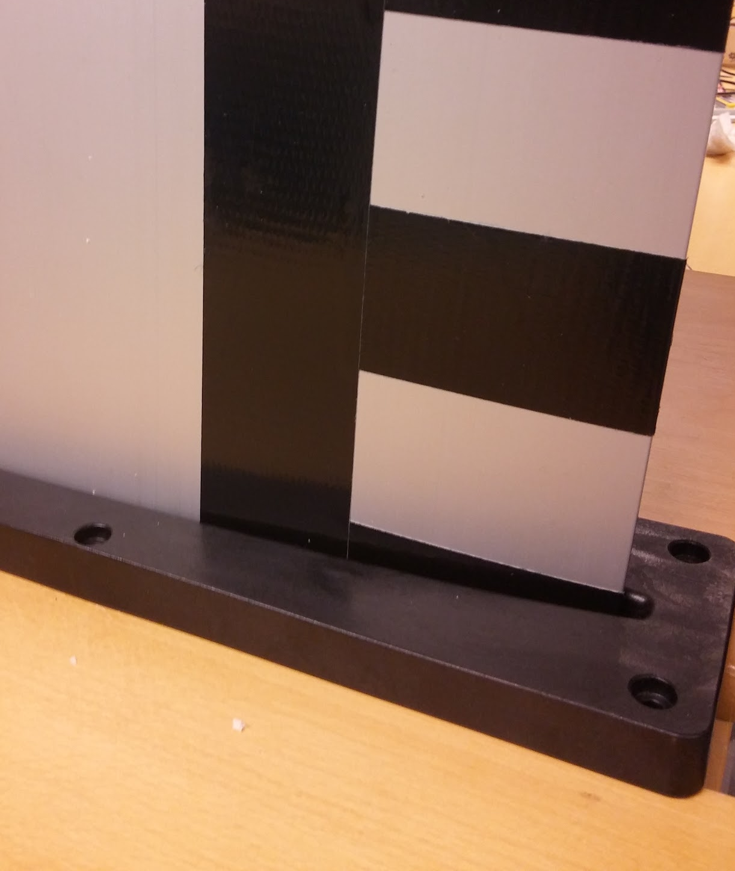
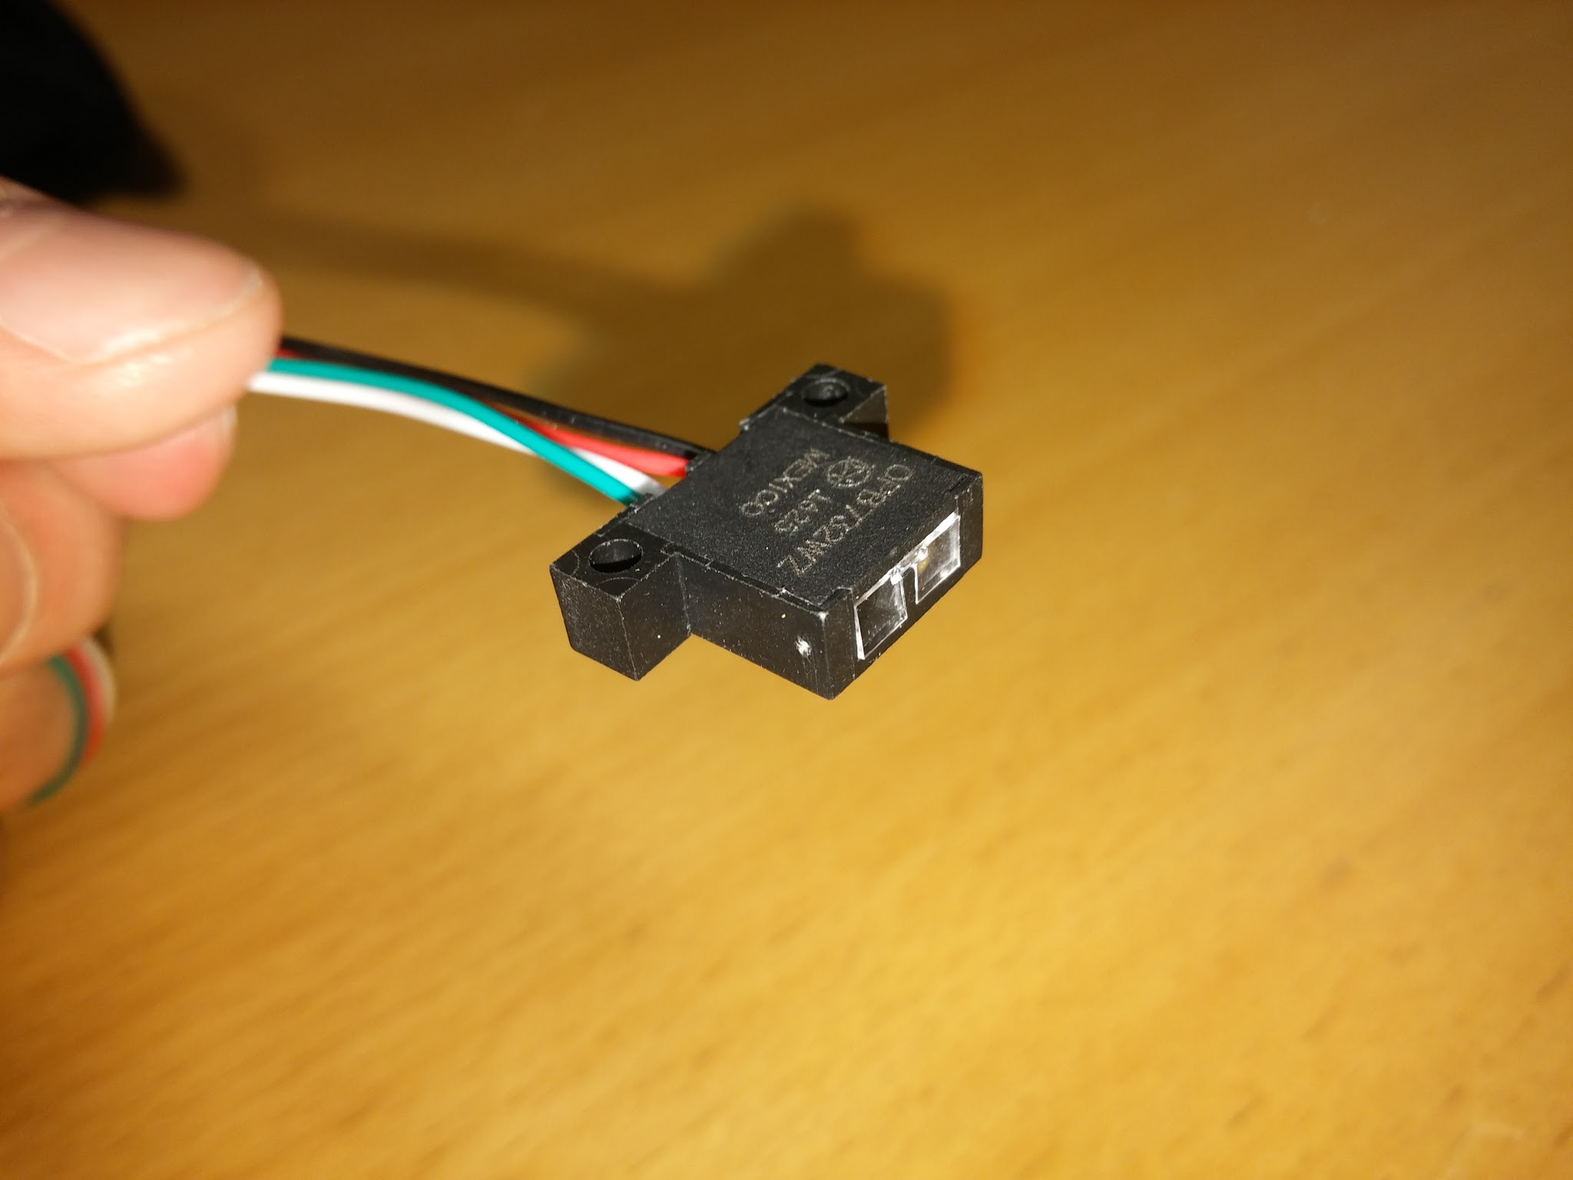
Optosensor
Notes:
En optosensor är då en givare som skickar iväg infrarött ljus och mäter sedan intensiteten av det reflekterade ljuset.
Beroende på vad för yta ljuset träffar så ändras intensiteten av reflektionen. Till exempel om ytan är en
svart tejpbit så reflekteras mindre ljus än då man jämför med en yta av bar metall.
Vad detta innebär är att vi kan detektera ifall en svart tejpbit passerar sensorn eller inte.
Så vad vi har gjort är att vi har fäst tejpbitar på kända avstånd från varandra på centerbordet.
När centerbordet då höjs eller sänks så passerar dessa tejpbitar framför optosensorn.
Genom att räkna antalet tejpbitar som passerat sensorn så kan vi då uppskatta vilket höjdläge centerbordet är på.

Slide 12
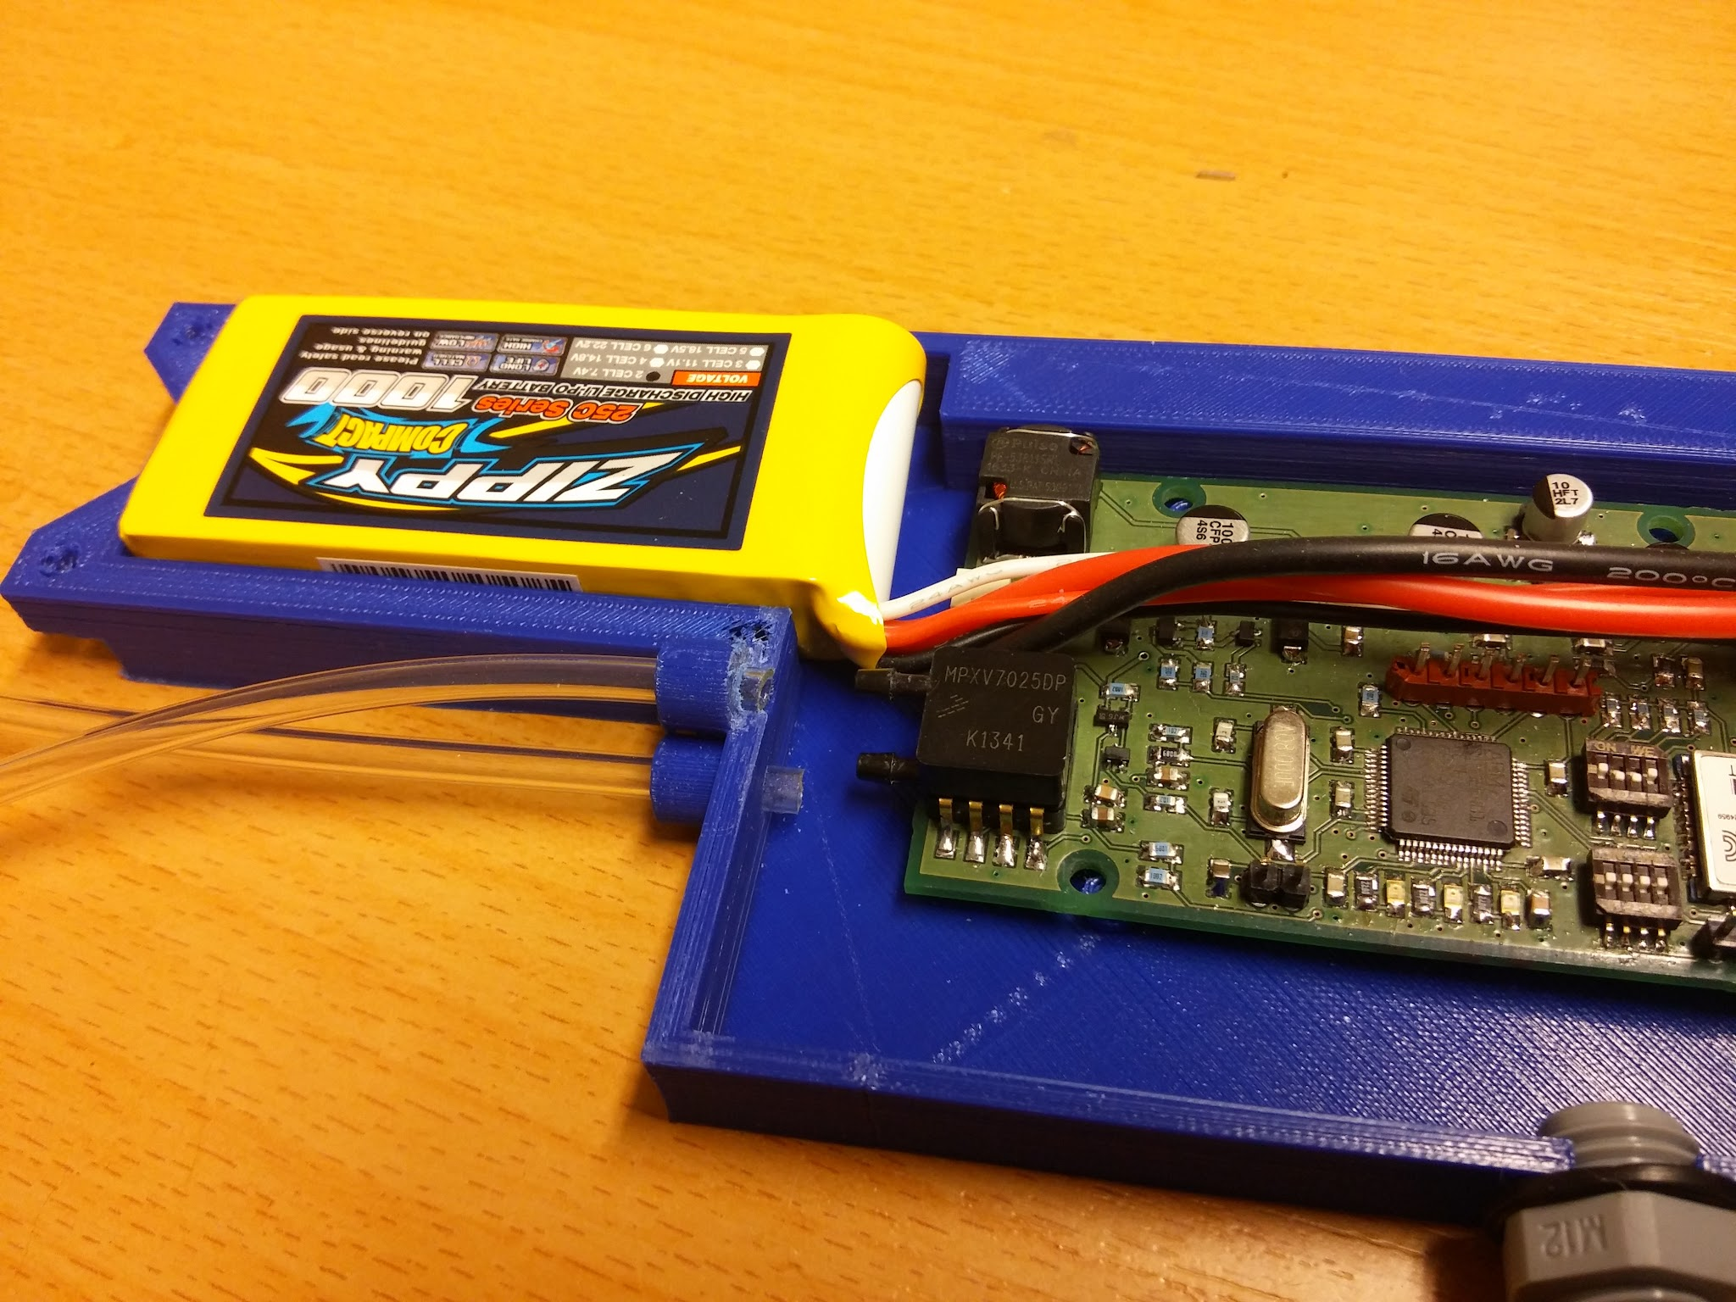
Centerbord
Trycksensor
Notes:
På centerbord noden så har vi en trycksensor som används för att mäta tryckskillnaden mellan de två sidorna på centerbordet.
Trycksensorn mäter då trycket i två plastslangar som är dragna på insidan av centerbordet.
Plastslangarna har öppningar längst ned på centerbordet. Detta gör så att vi kan mäta tryckdifferensen på centerbordet under vattenytan.

Slide 13
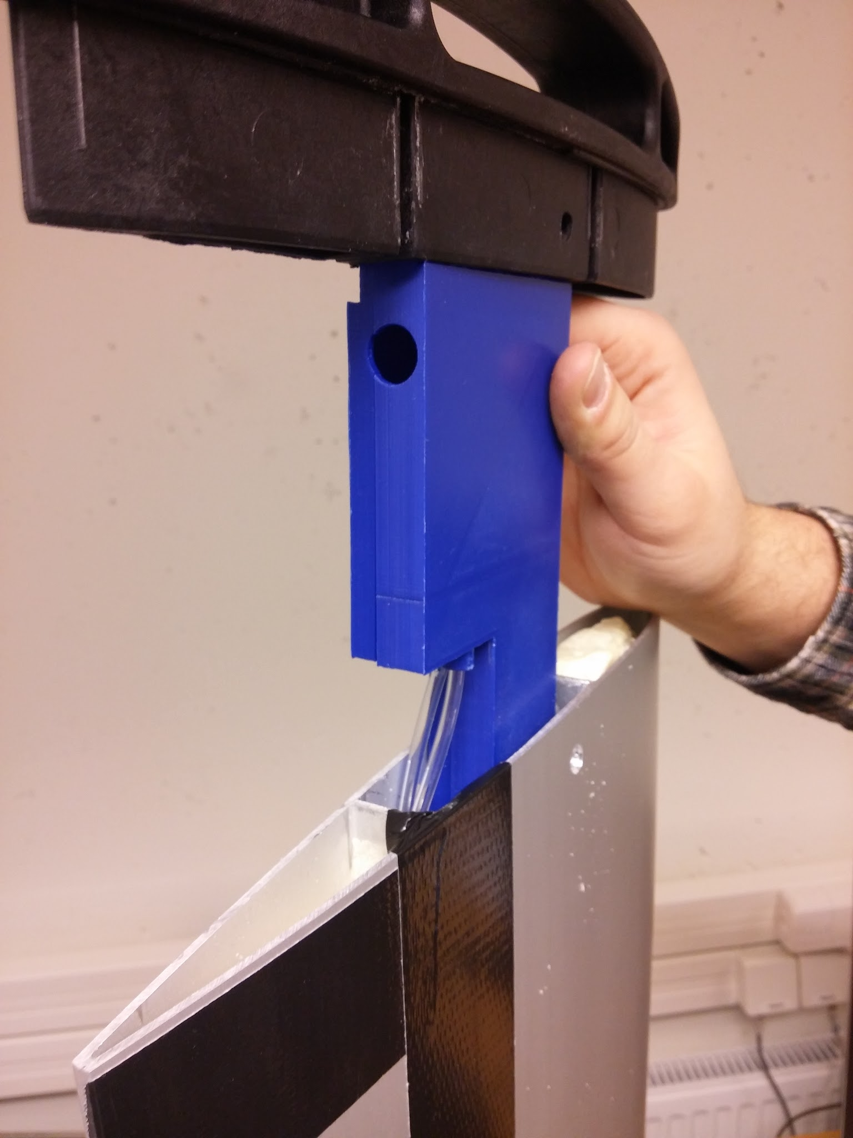
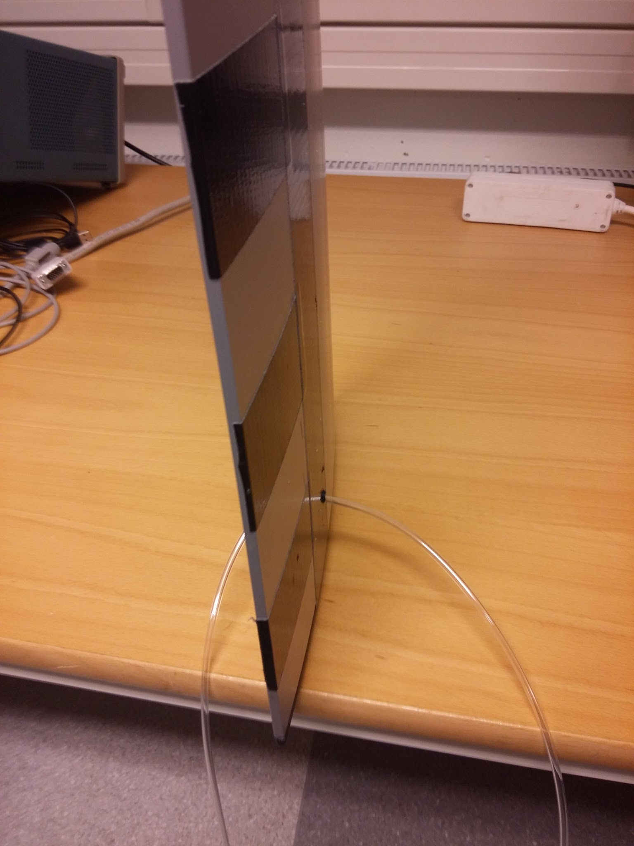
Centerbord
Inbyggd
3D skriven låda
Notes:
Eftersom centerbordet är ihåligt så det finns det utrymme att bygga in elektroniken, vilket är det vi har gjort.
Men på grund av att det är lite ont om plats så har vi varit tvungna att dimensionera och 3d skriva våran egen låda.

Slide 14
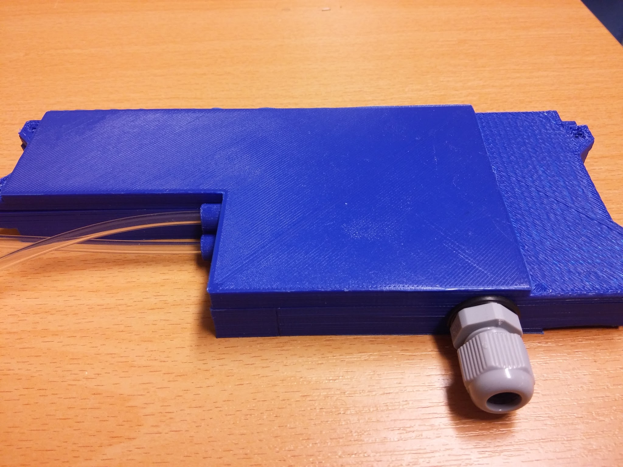
Centerbord
Notes:
Här är en bättre bild på den 3d skrivna lådan.

Slide 15
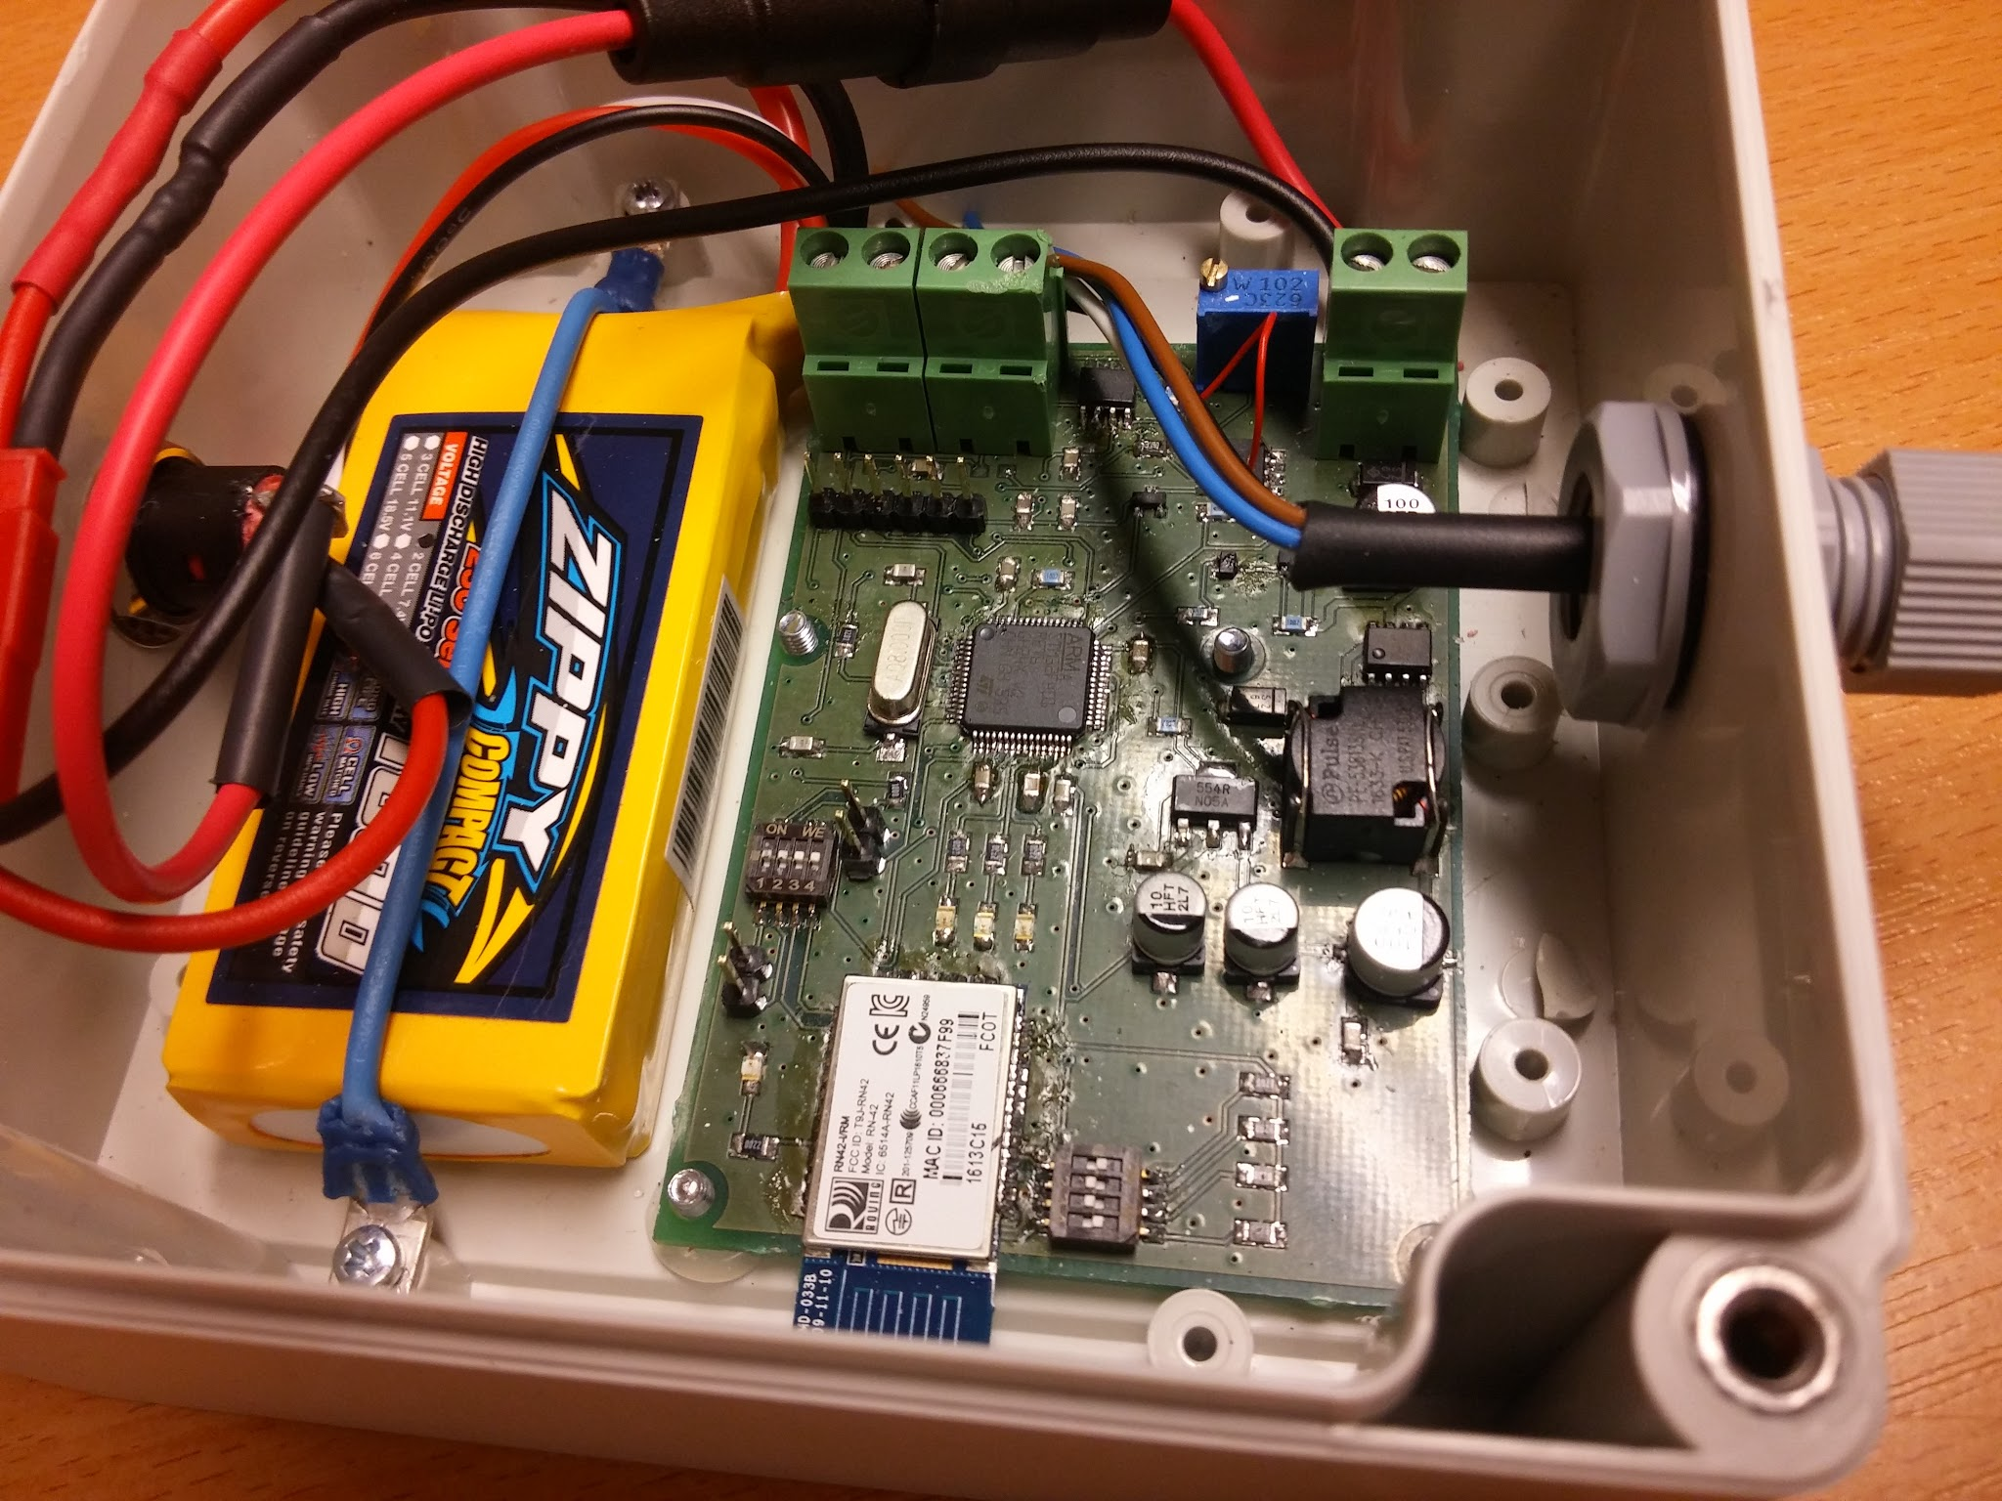
Roder
Ej ihålig
Töjningsgivare
Notes:
Rodret har krävt en annan design lösning. Eftersom rodret inte är ihåligt så fungerar inte lösningen som användes för centerbordet.
Så vi kan inte använda oss av samma tryckgivare. För att mäta trycket på rodret så använder vi istället töjningsgivare.

Slide 16
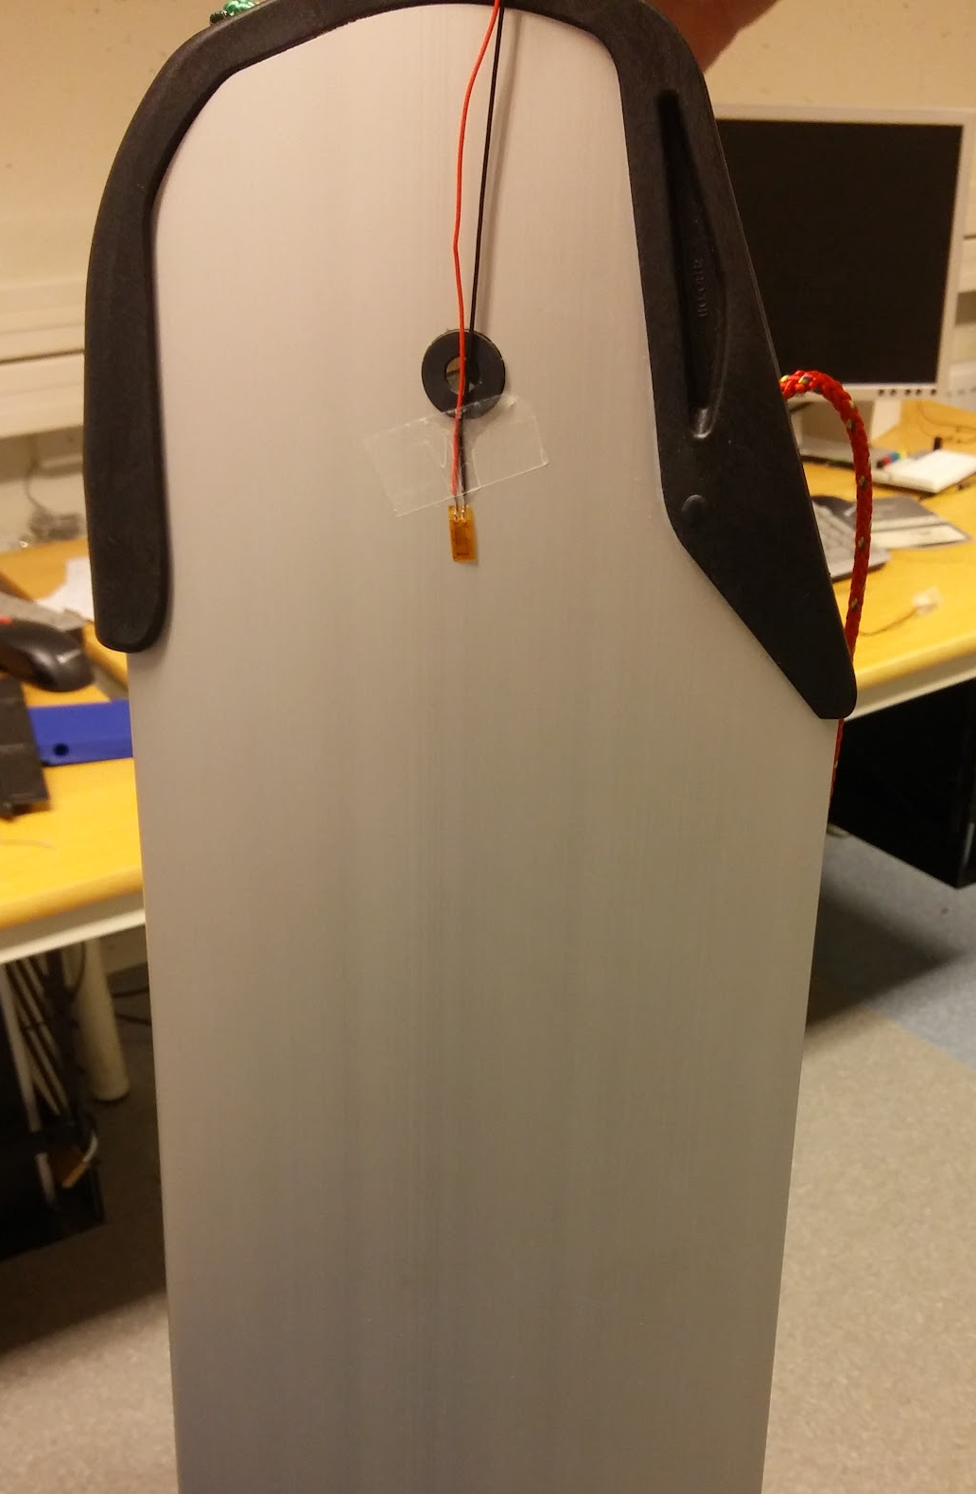
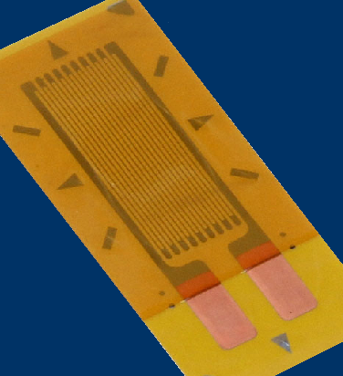
Roder
Töjningsgivare
Notes:
Ett annat sätt att mäta tryck på är att kolla på hur rodret böjs av tryckskillnader i vattnet. Då rodret böjs av trycket så blir ena sidan lite lite längre än den andra. Denna minimala längdskillnad går faktiskt att mäta med en töjningsgivare. Detta ger oss då ett indirekt sätt att mäta tryckskillnaden på när vi monterar töjningsgivare på utsidan av rodret.

Slide 17
Mjukvara
bool Bluetooth::WaitForReply(int length, unsigned char* reply, unsigned int timeout)
{
extern tim4 _tim4;
_tim4.Startup();
unsigned char startpos;
unsigned char pos;
unsigned int timer = (__HAL_TIM_GET_COUNTER(&_tim4._tim4));
__HAL_TIM_SET_COUNTER(&_tim4._tim4, 0);
while(timer/84000 < timeout)
{
timer = __HAL_TIM_GET_COUNTER(&_tim4._tim4);
int size = _receivebuffer.size()-length;
startpos = 0;
while(startpos <= size)
{
pos = 0;
while(_receivebuffer.at(startpos+pos) == reply[pos])
{
pos++;
if(pos == length)
{
_receivebuffer.erase(_receivebuffer.begin(), _receivebuffer.begin()+startpos+pos);
return true;
}
}
startpos++;
}
}
return false;
}
Notes:
Det var då en kort genomgång om hårdvaran i systemet, nu över till Björn för att prata om hur systemet fungerar på mjukvaru nivån.

Slide 18
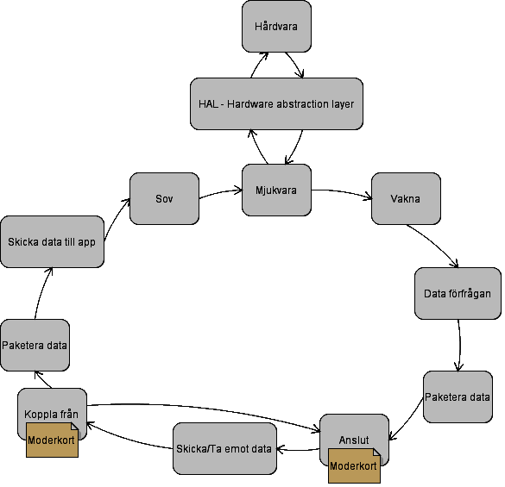
Mjukvara
HAL-Hardware abstraction layer
Felhantering - timeout, elektriskt
Cykliskt beteende
Sensorer på vid behov
Reaktiva noder
Utbyggbart
Notes:
Hårdvara som vi programmerar emot
HAL - Används för att ta bort komplexiteten med att använda olika hårdvara, t.ex. annan processor
Felhantering - Upptäcka kortslutningar, trasiga ledningar, och timeouts för kommunikationen, t.ex. om en nod får slut på batteri och inte går att ansluta till så fastnar vi inte där utan fortsätter efter en liten tid.
Cykliskt beteende -
Behov - Spara energi bara på när vi hämtar data
Reaktiv - Vakna när ansluten
Utbyggbart - Lätt att lägga till nya noder

Slide 19
Moduler
Fristående, frikopplade
Utbytbara
Lätt att använda
Beskrivande
Lätt att underhålla
//Startar och tänder grön LED
GreenLED _greenled;
_greenled.Startup();
_greenled.On();
//Startar och initierar Bluetooth
Bluetooth1 _bt1;
_bt1.Startup();
_bt1.EnterCommandMode();
_bt1.SetMaster();
_bt1.SetAuth();
_bt1.Restart();
Notes:
Firtående - Inte beroende av någon annan modul
Utbytbara - Kan byta mot en annan modul som gör samma sak, med samma gränssnitt, utan att veta hur den funkar på insidan
Lätt att änvända
Beskrivande gränssnitt som förklarar vad modulen gör och vad för funktionalitet den har
Lätt att underhålla när den är fristående eftersom du inte påverkar någon annan del vilket sänker varje individuel moduls komplexitet

Slide 20
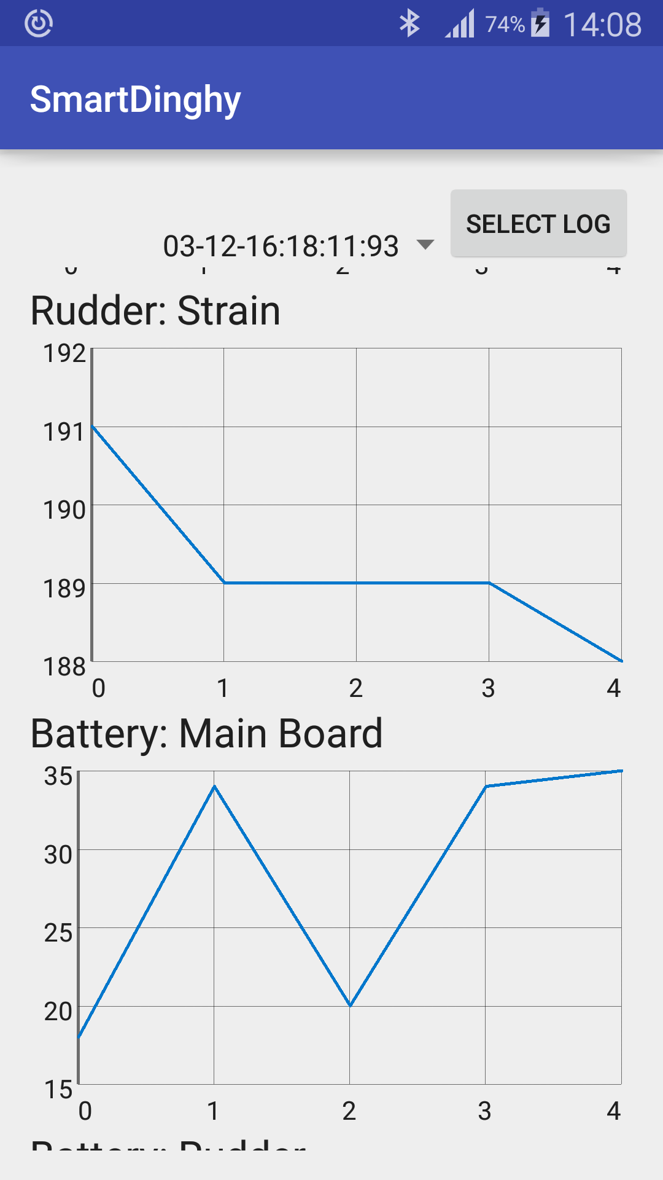
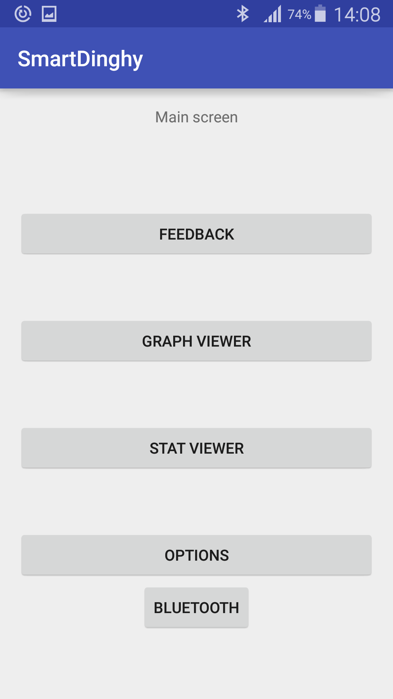
Android application
Realtids feedback
Loggning av data
Statistik/graf
Data filtrering
Seglings förbättringar

Slide 21
Sammanfattning och Framtid

Slide 22
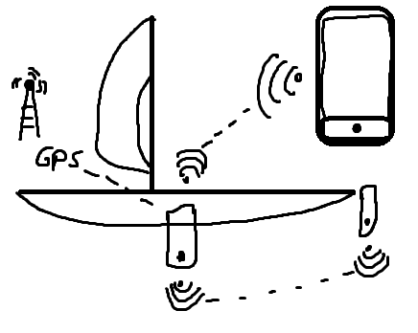
Sammanfattning
Inbyggda sensorsystem för små hobbybåtar
Android app, Bluetooth, GPS, IMU och annan sensordata

Slide 23
Framtiden
Realtid feedback (Inte klar)
Utöka stödet för standardiserade kommunikationsprotokoll (NMEA)
Byta ut bluetooth (Zigbee, radio)
Simulering av seglingsmodellen
Testa systemet

Slide 24
Frågor?

